Slide 1
Spatial Pyramid Pooling in Deep Convolutional Networks for Visual Recognition
杨贺群
2019.4.13

Slide 2
发表期刊与时间
A
.
2014 CVPR
B
.
Kaiming He, Xiangyu Zhang, Shaoqing Ren, and Jian Sun

Slide 3
01
02
03
04
05
Background
Architecture
Main
Experiment
Summary
背景
结构
意义
实验数据
对比分析
总结

Slide 4
背景
/01

Slide 5
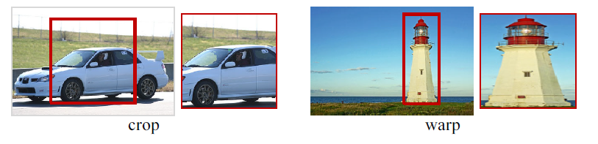
1.1 前情回顾
在上次的R-CNN中，进行卷积操作时，要把图片强行转化为固定大小。通常的手法就是裁剪(crop)和拉伸(warp)，很明显，这样做会使图片失真

Slide 6
1.2 固定大小
为什么非要变成固定大小？
CNN三个核心环节：卷积，池化，全连接

Slide 7
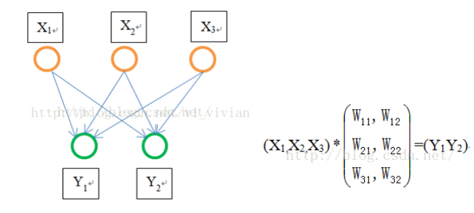
1.3 全连接层
全连接层的参数就和输入图像大小有关，因为它要把输入的所有像素点连接起来,需要指定输入层神经元个数和输出层神经元个数，所以需要规定输入的feature的大小。
作为全连接层，如果输入的x维数不等，那么参数w肯定也会不同，因此，全连接层是必须确定输入，输出个数的。
所以，一般空间金子塔池化层，都是放在最后一个卷积层到第一个全连接层之间

Slide 8
结构
02

Slide 9
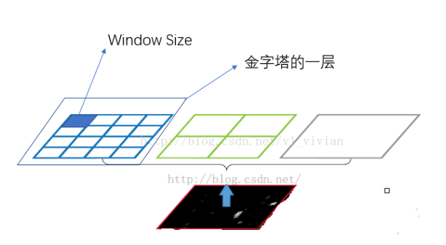
1.黑色图片代表卷积之后的特征图
2.接着我们以不同大小的块来提取特征，分别是4×4，2×2，1×1，将这三张网格放到下面这张特征图上，就可以得到16+4+1=21种不同的块
3.我们从这21个块中，每个块提取出一个特征，这样刚好就是我们要提取的21维特征向量。
这种以不同的大小格子的组合方式来池化的过程就是空间金字塔池化（SPP）。比如，要进行空间金字塔最大池化，其实就是从这21个图片块中，分别计算每个块的最大值，从而得到一个输出单元，最终得到一个21维特征的输出。
2.1 结构

Slide 10
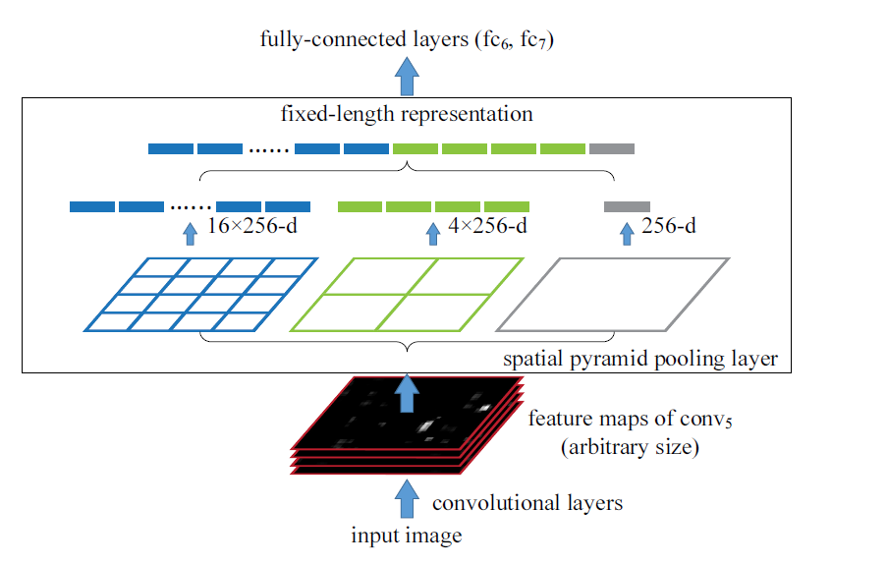
2.2 结构
与多尺寸卷积核提取特征有异曲同工之妙；
所以Conv5计算出的feature map也是任意大小的，现在经过SPP之后，就可以变成固定大小的输出了，以上图为例，一共可以输出（16+4+1）*256的特征。

Slide 11
意义
03

Slide 12
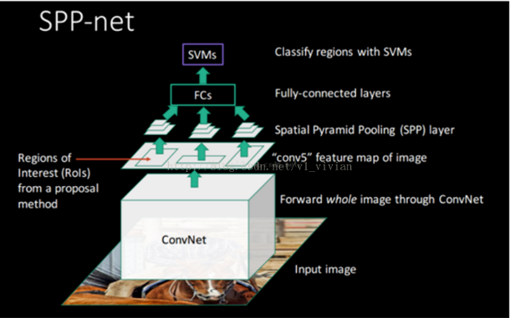
3.1 优点
SPPNet的初衷非常明晰，就是希望网络对输入的尺寸更加灵活，分析到卷积网络对尺寸并没有要求，固定尺寸的要求完全来源于全连接层部分，因而借助空间金字塔池化的方法来衔接两者，SPPNet在检测领域的重要贡献是避免了R-CNN的变形、重复计算等问题，在效果不衰减的情况下，大幅提高了识别速度。
总结而言，当网络输入的是一张任意大小的图片，这个时候我们可以一直进行卷积、池化，直到网络的倒数几层的时候，也就是我们即将与全连接层连接的时候，就要使用金字塔池化，使得任意大小的特征图都能够转换成固定大小的特征向量，这就是空间金字塔池化的意义（多尺度特征提取出固定大小的特征向量）。

Slide 13
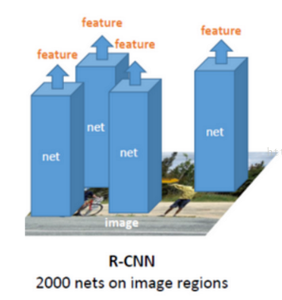
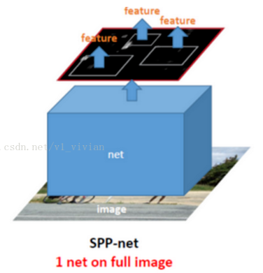
3.2 对比
对于R-CNN，整个过程是：
1.首先通过选择性搜索，对待检测的图片进行搜索出~2000个候选窗口
2.把这2k个候选窗口的图片都缩放到227*227，然后分别输入CNN中，每个proposal提取出一个特征向量，即利用CNN对每个proposal进行提取特征向量。
3.把上面每个候选窗口的对应特征向量，利用SVM算法进行分类识别。
对于R-CNN，整个过程是：
1.与R-CNN相同
2.把整张待检测的图片，输入CNN中，进行一次性特征提取，得到feature maps，然后在feature maps中找到各个候选框的区域，再对各个候选框采用空间金字塔池化，提取出固定长度的特征向量。而R-CNN输入的是每个候选框，然后在进入CNN，因为SPP-Net只需要一次对整张图片进行特征提取，速度会大大提升。
3.与R-CNN相同

Slide 14
实验
04

Slide 15
Abstract
01
两种训练方法：single-size，Multi-size。
02
各种参数的计算方法
03
速度和准确率大幅提升

Slide 16
01
两种训练方法：single-size，Multi-size。
224x224的图片通过crop得到，180x180的图片通过缩放224x224的图片得到。之后，迭代训练，即用224的图片训练一个epoch，之后180的图片训练一个epoch，交替地进行。
两种尺度下，在SSP后，输出的特征维度都是(9+4+1)x256，参数是共享的，之后接全连接层即可。

Slide 17
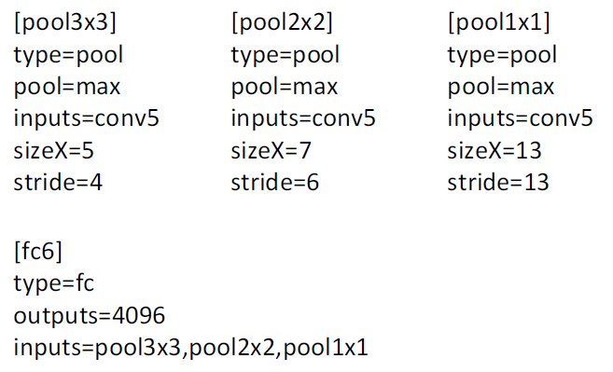
02
各种参数的计算方法
对于pool 3*3: sizeX=5 的计算公式是：[13/3]向上取整=5 ，stride = 4的计算公式是：[13/3]向下取整。

Slide 18
THANKS

